Slide 1
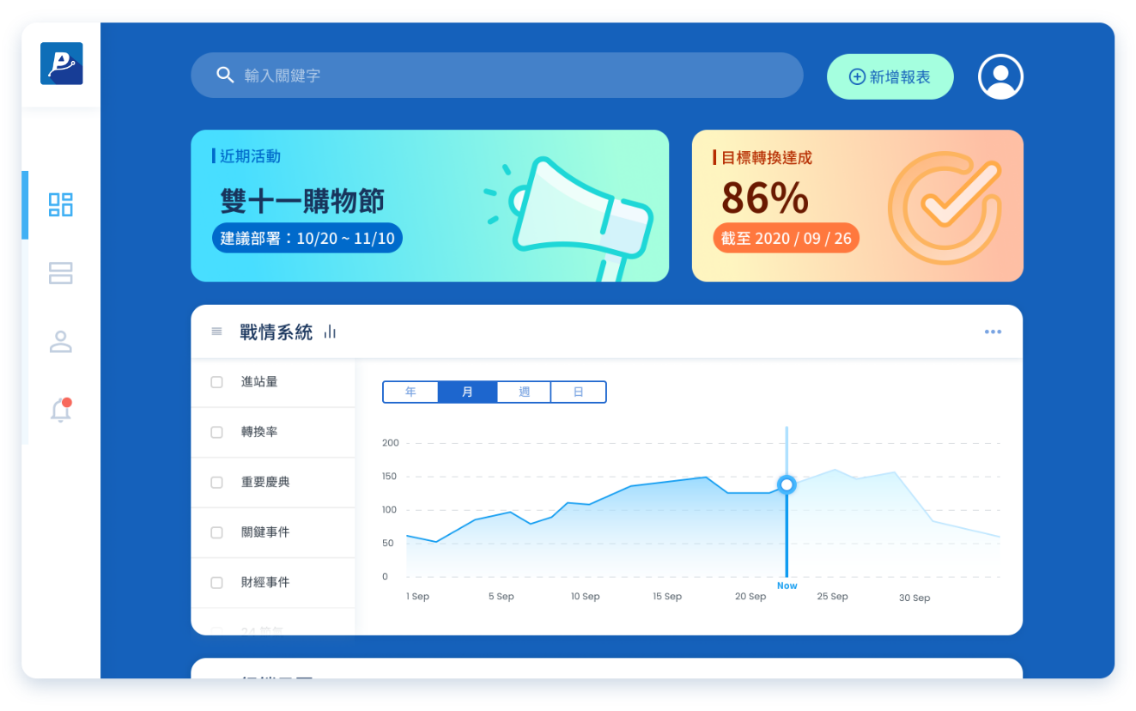
網站媒介/媒體整體績效圖表
時間區段 2020/08/01 – 08/30
輔助參考 | 工作階段 | 使用者 | 新訪客佔比 | 全站佔比 | 交易次數 | 轉換率 | 收益/營收
全站流量(所有使用者) | 41,406 | 26,292 | 75% | 100% | 783 | 1.89% | $ 1,127,022
流量01-直接來源_品牌 | 10,245 | 7,069 | 78% | 27% | 212 | 2.07% | $ 325,794
流量02-自然搜尋 | 10,876 | 7,136 | 67% | 27% | 247 | 2.27% | $ 324,322
流量03-付費搜尋 | 16,285 | 11,297 | 76% | 43% | 259 | 1.59% | $ 383,650
流量04-社交媒體 | 2,833 | 2,152 | 73% | 8% | 46 | 2% | $ 56,310
流量05-Line與EDM | 189 | 114 | 37% | 1% | 6 | 3% | $ 16,720
流量06-推薦與其他 | 771 | 590 | 70% | 2% | 12 | 2% | $ 18,946
1-6合計後與全站的誤差值 | 0.50% | -7.86% |  | -8.00% | 0.13% |  | 0.11%

使用者
交易次數
轉換率
收益營收
周 區間呈現
周日為第一天
周一為第一天
全站流量(所有使用者)
直接流量_品牌
自然搜尋
付費搜尋
社交媒體
(依上表類推、誤差不需要)
網站交易次數占比
網站營收占比
廣告行銷 整體績效圖表
時間區段 2020/08/01 – 08/30
廣告媒體 | 廣告活動/行銷活動 | 廣告群組/廣告組合 | 曝光 | 點擊 | 點閱率 | 平均點擊成本 | 支出/費用 | 工作階段 | 使用者 | 新訪客佔比 | 廣告進站到達率 | 媒體/廣告全站佔比 | 交易次數 | 轉換率 | 收益/營收 | ROAS
Google關鍵字廣告 文字搜尋 | 01Funsiamo品牌字 | 品牌形象 | 4,902 | 937 | 19.11% | 3 | NT$2,934 | 993 | 706 | 63% | 106% | 3% | 15 | 1.51% | NT$21,968 | 7.49
 | 02服務與產品字詞 | DIY蛋糕 | 141,988 | 14,044 | 9.89% | 5 | NT$69,910 | 15,280 | 10,709 | 76% | 109% | 41% | 244 | 1.60% | 361682 | 5.17
 |  | DIY甜點
 |  | DIY烘培
 |  | 生日蛋糕
 | Google總計 |  | 146,890 | 14,981 | 10.20% | NT$4 | NT$72,844 | 16,273 | 11,415 | 70% | 109% | 44% | 259 | 1.56% | NT$383,650 | 5.27
Facebook廣告 | PPA_NF_粉專貼文_新粉觸及控制 | PPA_推文推廣專頁互動 | 408,413 | 8,998 | 2.20% | 3 | NT$24,253 | 2,833 | 2,152 | 73% | 31% | 8% | 46 | 1.62% | NT$56,310 | 2.32
 | PPA_NF_粉專貼文_觸及控制 | 自媒體推文推廣
 | PPAL_導購推廣_轉換 | PPAL_NF_主訊息導購推廣 | 27 | 0 | 0.00% | 0 | NT$17
 |  | PPAL_MO_手機新客開發
 |  | PPAL_IG_導購推廣
 | FB廣告總計 |  | 408,440 | 8,998 | 2.20% | NT$3 | NT$24,270 | 2,833 | 2,152 | 73% | 31% | 8% | 46 | 1.62% | NT$56,310 | 2.32
全媒體總計 | 全付費媒體合計 |  | 555,330 | 23,979 | 6.20% | NT$3 | NT$97,114 | 19,106 | 13,567 | 71% | 80% | 52% | 305 | 1.59% | NT$439,960 | 4.53

Google關鍵字廣告
曝光
點擊
點擊成本
支出費用
使用者
交易次數
收益營收
ROAS
01品牌字
02產品服務字
Facebook廣告
(依上表類推)

Slide 2
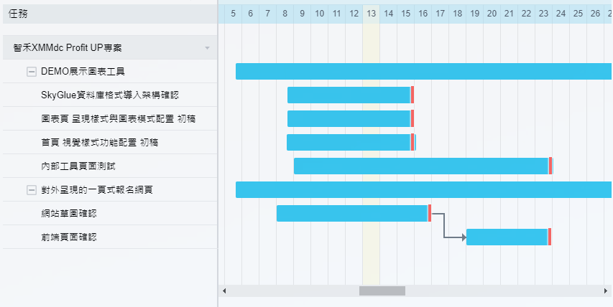
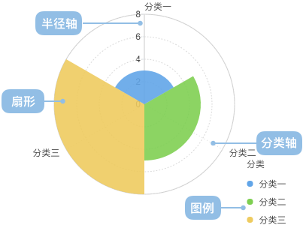
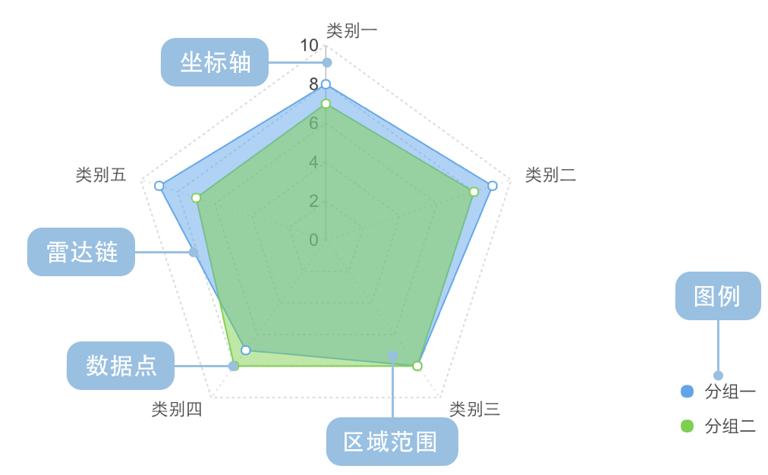
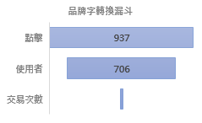
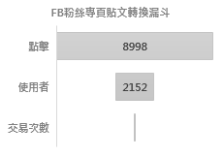
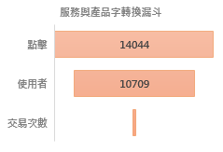
 | 點擊 | 使用者 | 交易次數
01Funsiamo品牌字 | 937 | 706 | 15
02服務與產品字詞 | 14044 | 10709 | 244
PPA_NF_粉專貼文_新粉觸及控制 | 8998 | 2152 | 46
行銷日曆 功能
行銷事件大事記

全站流量(所有使用者)
新圖表的討論(最後一頁簡報說明)

Slide 3
註:
以下資料不需做資料庫!
網頁呈現效果即可!
另外可獨立頁面不須與前頁合併在一個頁面上!
請設計考量美感規劃了~
網站媒介/媒體整體績效圖表
時間區段 2020/03/02 – 08/24
共26周 單周績效
 | 1周0302-0308 | 2周0309-0315 | 3周0316-0322 | 4周0323-0329 | 5周0330-0405 | 6周0406-0412 | 7周0413-0419 | 8周0420-0426 | 9周0427-0503 | 10周0504-0510 | 11周0511-0517 | 12周0525-0531 | 13周0518-0524 | 14周0601-0607 | 15周0608-0614 | 16周0615-0621 | 17周0622-0628 | 18周0629-0705 | 19周0706-0712 | 20周0713-0719 | 21周0720-0726 | 22周0727-0802 | 23周0803-0809 | 24周0810-0816 | 25周0817-0823 | 26周0824-0830 | 半年小計
網站訂單金額 | NT$234,218 | NT$256,022 | NT$193,954 | NT$137,938 | NT$222,648 | NT$165,808 | NT$178,944 | NT$281,026 | NT$350,420 | NT$431,942 | NT$224,902 | NT$205,244 | NT$259,550 | NT$243,306 | NT$210,372 | NT$195,496 | NT$177,918 | NT$224,770 | NT$234,812 | NT$299,400 | NT$306,392 | NT$300,408 | NT$342,854 | NT$239,998 | NT$381,754 | NT$240,478 | NT$6,540,574
門市營業金額 | NT$209,878 | NT$376,972 | NT$280,084 | NT$210,406 | NT$259,436 | NT$177,788 | NT$222,662 | NT$203,848 | NT$203,746 | NT$657,554 | NT$265,022 | NT$280,002 | NT$301,688 | NT$224,632 | NT$278,502 | NT$248,724 | NT$299,734 | NT$207,998 | NT$297,522 | NT$298,896 | NT$358,526 | NT$337,420 | NT$493,250 | NT$305,570 | NT$402,276 | NT$442,290 | NT$7,844,426
廣告媒體花費 | NT$7,918 | NT$5,853 | NT$7,343 | NT$8,337 | NT$8,273 | NT$12,290 | NT$16,287 | NT$20,067 | NT$24,776 | NT$29,631 | NT$15,570 | NT$11,039 | NT$26,447 | NT$8,785 | NT$8,411 | NT$28,069 | NT$31,785 | NT$13,757 | NT$15,406 | NT$32,606 | NT$32,422 | NT$23,395 | NT$28,055 | NT$22,825 | NT$31,847 | NT$27,555 | NT$498,749
門市角度ROAS | 26.51 | 64.41 | 38.14 | 25.24 | 31.36 | 14.47 | 13.67 | 10.16 | 8.22 | 22.19 | 17.02 | 25.36 | 11.41 | 25.57 | 33.11 | 8.86 | 9.43 | 15.12 | 19.31 | 9.17 | 11.06 | 14.42 | 17.58 | 13.39 | 12.63 | 16.05 | 15.73
註: 可切換 網站訂單金額
網站到訪使用者狀態
時間區段 2020/03/02 – 08/24
共26周 單周績效
使用者 | 1周0302-0308 | 2周0309-0315 | 3周0316-0322 | 4周0323-0329 | 5周0330-0405 | 6周0406-0412 | 7周0413-0419 | 8周0420-0426 | 9周0427-0503 | 10周0504-0510 | 11周0511-0517 | 12周0525-0531 | 13周0518-0524 | 14周0601-0607 | 15周0608-0614 | 16周0615-0621 | 17周0622-0628 | 18周0629-0705 | 19周0706-0712 | 20周0713-0719 | 21周0720-0726 | 22周0727-0802 | 23周0803-0809 | 24周0810-0816 | 25周0817-0823 | 26周0824-0830 | 半年小計
全站總流量 | 6,348 | 6,796 | 5,734 | 7,923 | 7,742 | 7,680 | 6,884 | 7,731 | 11,012 | 10,617 | 7,080 | 7,079 | 8,845 | 6,103 | 5,711 | 6,900 | 6,694 | 5,784 | 6,398 | 8,395 | 8,646 | 7,713 | 7,985 | 7,519 | 8,069 | 7,533 | 194,921
直接流量 | 1,786 | 1,890 | 1,483 | 3,869 | 2,972 | 1,965 | 1,964 | 1,749 | 1,861 | 2,208 | 1,580 | 1,759 | 1,756 | 1,525 | 1,462 | 1,536 | 1,428 | 1,437 | 1,559 | 1,758 | 1,966 | 1,888 | 2,103 | 2,127 | 2,093 | 1,871 | 49,595
自然搜尋流量 | 2,001 | 2,432 | 1,889 | 1,779 | 2,078 | 1,708 | 1,889 | 2,247 | 2,593 | 2,908 | 2,301 | 2,383 | 2,116 | 1,922 | 1,708 | 1,703 | 1,816 | 1,946 | 1,961 | 2,496 | 2,421 | 2,176 | 2,182 | 1,982 | 2,086 | 1,955 | 54,678
付費媒體流量 | 2,546 | 2,565 | 1,851 | 2,416 | 2,323 | 3,144 | 2,583 | 3,488 | 3,806 | 4,622 | 2,664 | 2,625 | 4,399 | 2,880 | 2,695 | 3,283 | 3,266 | 2,160 | 2,472 | 3,574 | 4,053 | 3,382 | 3,505 | 3,274 | 4,145 | 3,932 | 81,653
網站訂單金額 | NT$234,218 | NT$256,022 | NT$193,954 | NT$137,938 | NT$222,648 | NT$165,808 | NT$178,944 | NT$281,026 | NT$350,420 | NT$431,942 | NT$224,902 | NT$205,244 | NT$259,550 | NT$243,306 | NT$210,372 | NT$195,496 | NT$177,918 | NT$224,770 | NT$234,812 | NT$299,400 | NT$306,392 | NT$300,408 | NT$342,854 | NT$239,998 | NT$381,754 | NT$240,478 | NT$6,540,574

Slide 4
註: 可切換 自然搜尋/付費媒體
網站收益與營收狀態
時間區段 2020/03/02 – 08/24
共26周 單周績效
收益營收 | 1周0302-0308 | 2周0309-0315 | 3周0316-0322 | 4周0323-0329 | 5周0330-0405 | 6周0406-0412 | 7周0413-0419 | 8周0420-0426 | 9周0427-0503 | 10周0504-0510 | 11周0511-0517 | 12周0525-0531 | 13周0518-0524 | 14周0601-0607 | 15周0608-0614 | 16周0615-0621 | 17周0622-0628 | 18周0629-0705 | 19周0706-0712 | 20周0713-0719 | 21周0720-0726 | 22周0727-0802 | 23周0803-0809 | 24周0810-0816 | 25周0817-0823 | 26周0824-0830 | 半年小計
網站訂單金額 | NT$234,218 | NT$256,022 | NT$193,954 | NT$137,938 | NT$222,648 | NT$165,808 | NT$178,944 | NT$281,026 | NT$350,420 | NT$431,942 | NT$224,902 | NT$205,244 | NT$259,550 | NT$243,306 | NT$210,372 | NT$195,496 | NT$177,918 | NT$224,770 | NT$234,812 | NT$299,400 | NT$306,392 | NT$300,408 | NT$342,854 | NT$239,998 | NT$381,754 | NT$240,478 | NT$6,540,574
直接流量收益營收 | NT$59,952 | NT$84,996 | NT$50,376 | NT$37,168 | NT$69,384 | NT$63,494 | NT$52,672 | NT$82,722 | NT$88,080 | NT$136,558 | NT$75,082 | NT$83,080 | NT$70,496 | NT$88,458 | NT$59,214 | NT$32,464 | NT$60,320 | NT$61,672 | NT$87,910 | NT$74,528 | NT$75,740 | NT$73,908 | NT$97,488 | NT$79,832 | NT$96,902 | NT$61,596 | NT$1,904,092
自然搜尋收益營收 | NT$88,358 | NT$74,778 | NT$70,516 | NT$44,506 | NT$71,858 | NT$35,168 | NT$46,156 | NT$94,056 | NT$115,816 | NT$110,056 | NT$82,710 | NT$52,772 | NT$77,486 | NT$60,276 | NT$74,250 | NT$76,188 | NT$62,612 | NT$106,616 | NT$63,118 | NT$129,292 | NT$104,484 | NT$108,910 | NT$102,032 | NT$65,618 | NT$109,550 | NT$68,472 | NT$2,095,654
付費媒體收益營收 | NT$76,714 | NT$81,234 | NT$59,744 | NT$42,632 | NT$52,470 | NT$62,452 | NT$56,918 | NT$87,510 | NT$104,730 | NT$123,908 | NT$37,190 | NT$54,562 | NT$79,462 | NT$89,380 | NT$70,578 | NT$76,540 | NT$41,346 | NT$39,564 | NT$58,218 | NT$60,498 | NT$96,076 | NT$89,886 | NT$113,294 | NT$70,588 | NT$161,836 | NT$103,250 | NT$1,990,580
其餘管道收益營收 | NT$9,194 | NT$15,014 | NT$13,318 | NT$13,632 | NT$28,936 | NT$4,694 | NT$23,198 | NT$16,738 | NT$41,794 | NT$61,420 | NT$29,920 | NT$14,830 | NT$32,106 | NT$5,192 | NT$6,330 | NT$10,304 | NT$13,640 | NT$16,918 | NT$25,566 | NT$35,082 | NT$30,092 | NT$27,704 | NT$30,040 | NT$23,960 | NT$13,466 | NT$7,160 | NT$550,248

Slide 5
網站收益與營收 與ROAS投資報酬
時間區段 2020/03/02 – 08/24
共26周 單周績效
收益營收 | 1周0302-0308 | 2周0309-0315 | 3周0316-0322 | 4周0323-0329 | 5周0330-0405 | 6周0406-0412 | 7周0413-0419 | 8周0420-0426 | 9周0427-0503 | 10周0504-0510 | 11周0511-0517 | 12周0525-0531 | 13周0518-0524 | 14周0601-0607 | 15周0608-0614 | 16周0615-0621 | 17周0622-0628 | 18周0629-0705 | 19周0706-0712 | 20周0713-0719 | 21周0720-0726 | 22周0727-0802 | 23周0803-0809 | 24周0810-0816 | 25周0817-0823 | 26周0824-0830 | 半年小計
直接流量收益營收 | NT$59,952 | NT$84,996 | NT$50,376 | NT$37,168 | NT$69,384 | NT$63,494 | NT$52,672 | NT$82,722 | NT$88,080 | NT$136,558 | NT$75,082 | NT$83,080 | NT$70,496 | NT$88,458 | NT$59,214 | NT$32,464 | NT$60,320 | NT$61,672 | NT$87,910 | NT$74,528 | NT$75,740 | NT$73,908 | NT$97,488 | NT$79,832 | NT$96,902 | NT$61,596 | NT$1,904,092
自然搜尋收益營收 | NT$88,358 | NT$74,778 | NT$70,516 | NT$44,506 | NT$71,858 | NT$35,168 | NT$46,156 | NT$94,056 | NT$115,816 | NT$110,056 | NT$82,710 | NT$52,772 | NT$77,486 | NT$60,276 | NT$74,250 | NT$76,188 | NT$62,612 | NT$106,616 | NT$63,118 | NT$129,292 | NT$104,484 | NT$108,910 | NT$102,032 | NT$65,618 | NT$109,550 | NT$68,472 | NT$2,095,654
付費媒體收益營收 | NT$76,714 | NT$81,234 | NT$59,744 | NT$42,632 | NT$52,470 | NT$62,452 | NT$56,918 | NT$87,510 | NT$104,730 | NT$123,908 | NT$37,190 | NT$54,562 | NT$79,462 | NT$89,380 | NT$70,578 | NT$76,540 | NT$41,346 | NT$39,564 | NT$58,218 | NT$60,498 | NT$96,076 | NT$89,886 | NT$113,294 | NT$70,588 | NT$161,836 | NT$103,250 | NT$1,990,580
其餘管道收益營收 | NT$9,194 | NT$15,014 | NT$13,318 | NT$13,632 | NT$28,936 | NT$4,694 | NT$23,198 | NT$16,738 | NT$41,794 | NT$61,420 | NT$29,920 | NT$14,830 | NT$32,106 | NT$5,192 | NT$6,330 | NT$10,304 | NT$13,640 | NT$16,918 | NT$25,566 | NT$35,082 | NT$30,092 | NT$27,704 | NT$30,040 | NT$23,960 | NT$13,466 | NT$7,160 | NT$550,248
門市角度ROAS | 26.51 | 64.41 | 38.14 | 25.24 | 31.36 | 14.47 | 13.67 | 10.16 | 8.22 | 22.19 | 17.02 | 25.36 | 11.41 | 25.57 | 33.11 | 8.86 | 9.43 | 15.12 | 19.31 | 9.17 | 11.06 | 14.42 | 17.58 | 13.39 | 12.63 | 16.05 | 15.73
註: 可切換 自然搜尋/付費媒體
媒體各項績效分析
時間區段 2020/03/02 – 08/24
共26周 單周績效

Slide 6
半年小計
時間區段 2020/03/02 – 08/24

Slide 7
網站媒介/媒體整體績效圖表
時間區段 2020/03/02 – 08/24
共26周 單周績效

Slide 9
品牌吸引度 (數位媒體 品牌力)
時間區段 2020/03/02 – 08/24
共26周 單周績效

Slide 10


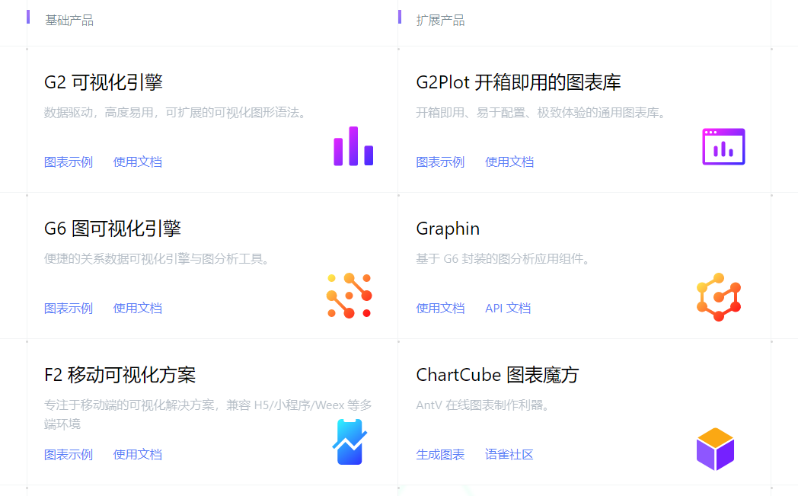
新圖表資源
https://g2.antv.vision/zh
https://antv.vision/zh
https://antv-2018.alipay.com/zh-cn/vis/chart/rose.html
廣告點擊量
廣告費用
/營收
廣告占比

